Slide 1
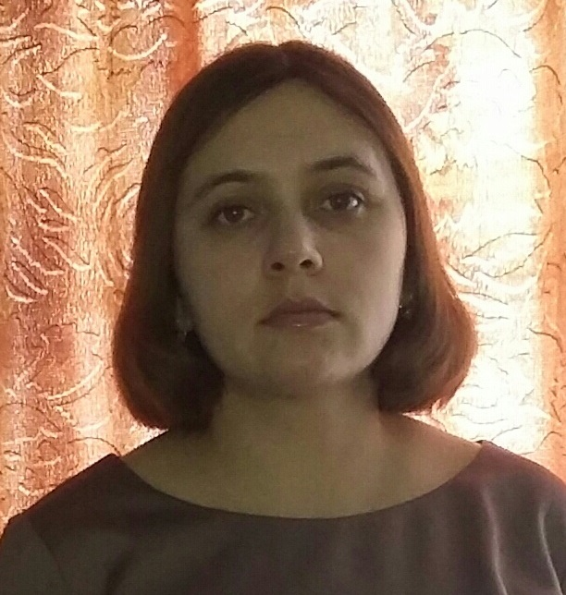
Портфолио учителя татарского языка и литературы
МБОУ «Калмашская СОШ»
Бургановой
Гульнары
Насимовны
Калмаш 2016 год

Slide 2
Визитная карточка педагога
Ф.И.О.: Бурганова Гульнара Насимовна
Дата рождения: 21 апреля 1983 года
Образование: высшее профессиональное образование, Набережночелнинский государственный педагогический институт. Диплом ВСБ № 0704171, выдан 11 июня 2005 года.
Квалификация по диплому: «Учитель татарского языка и литературы»
Место работы: МБОУ «Калмашская СОШ»
Должность: учитель
Стаж педагогической работы: 6 года
В данной должности 6 года,
в данной организации с 1.09.2009 года

Slide 3
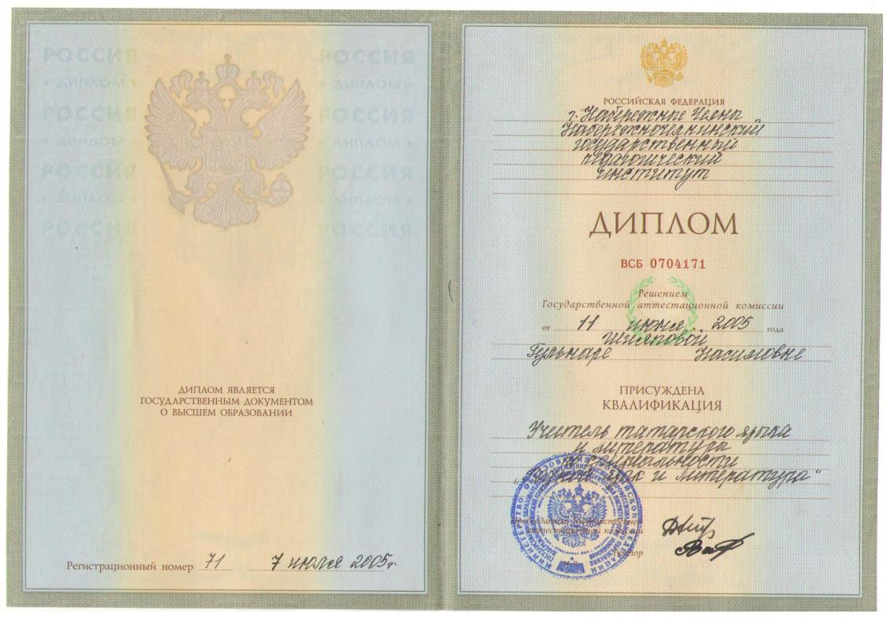
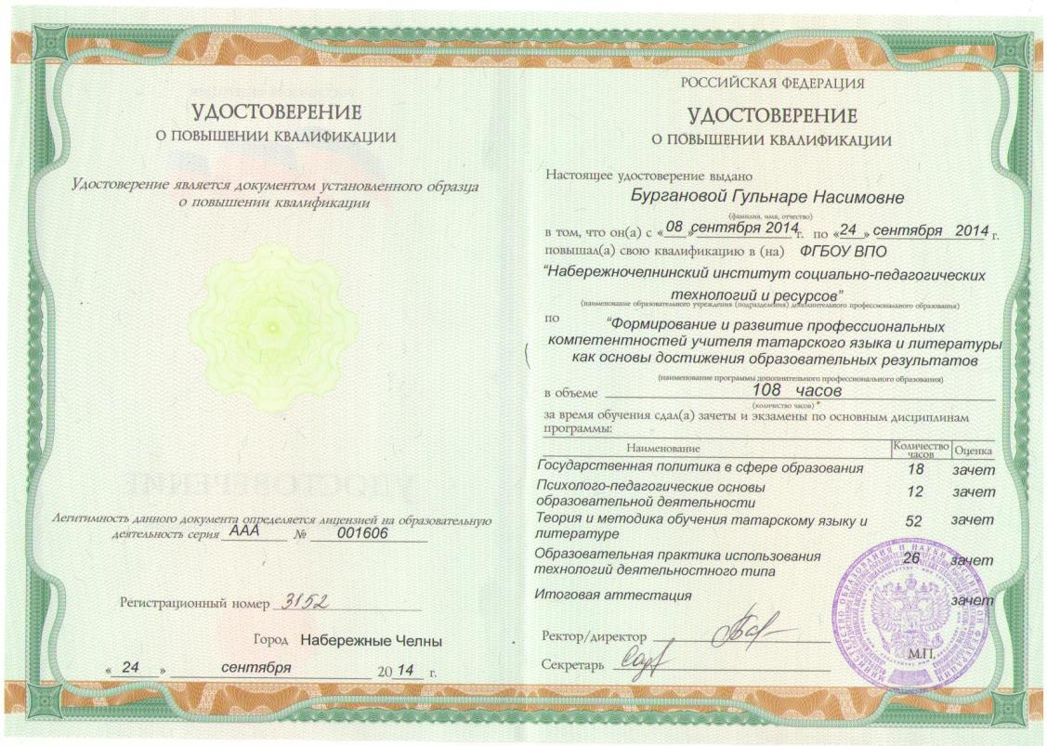

Slide 4
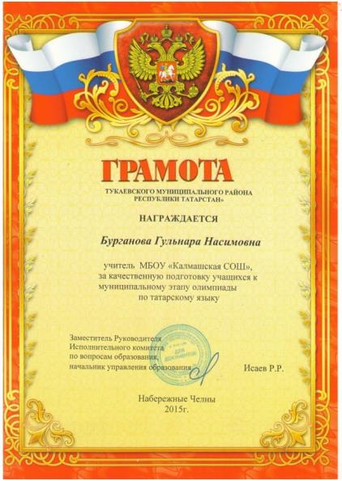
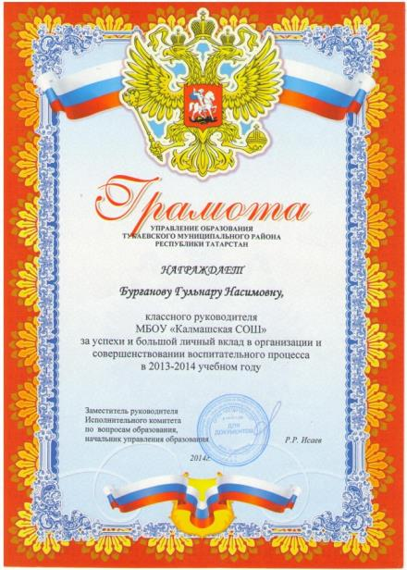
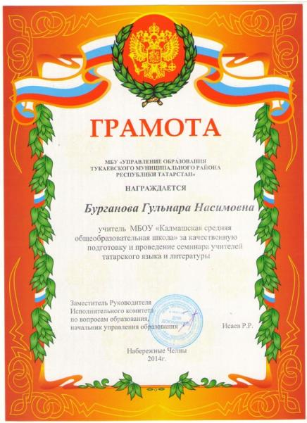
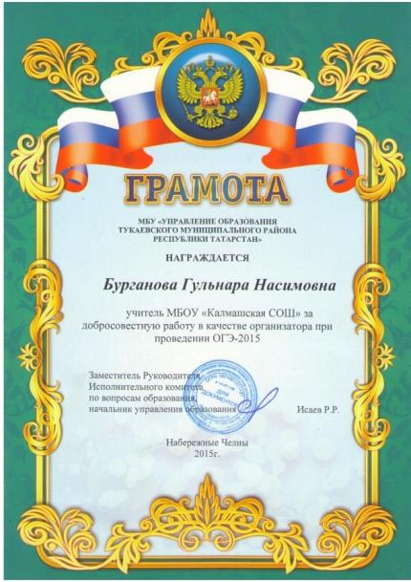

Slide 5
Профессиональная карта
Курсы повышения квалификации для учителей татарского языка и литературы по теме «Формирование и развитие профессиональных компетентностей учителя татарского языка и литературы как основы достижения образовательных результатов» в ФГБОУ ВПО «НИСПТР» г. Набережные Челны, 108 час., удостоверение рег. № 3152, выдано 24 сентября
2014 г.
Курсы повышения квалификации по теме «Педагогическое проектирование в реализации инклюзивного подхода в деятельности классного руководителя» в «Университет управления «ТИСБИ»
г. Казань, 144 час., удостоверение рег. № 613,
выдано 13 февраля 2015 г.

Slide 6
Методическая активность
Участие в конкурсах
Проведённые открытые занятия, мероприятия
Участие в семинарах, конференциях
Методические публикации
Работа с родителями учащихся

Slide 7
Участие в конкурсах:
«Всероссийский фотоконкурс «ЛЕТО В ОБЪЕКТИВЕ», сентябрь, 2014 г.
«Классный руководитель года - 2015», февраль, 2015 г.
I Россиякүләм "Әдәби җәүһәрләр" татар әдәбиятын сөючеләр бәйгесе, январь, 2016 г.

Slide 8
Участие в семинарах, конференциях
Выступление в рамках августовской конференции по теме «Организация воспитательного мероприятия» для заместителей директоров по воспитательной работе, классных руководителей, педагогов-организаторов, педагогов дополнительного образования на базе МБОУ «Князевская СОШ», 17 августа 2012 г.
Выступление в рамках августовской конференции по теме «Сәләтле укучылар белән эшне оештыру: фәнни-гамәли конференция эшенә укучыларны әзерләү тәҗрибәсеннән» для учителей татарского языка и литературы на базе МБОУ «Новотроицская СОШ» , 20 августа 2013 г.

Slide 9
Участие в семинарах, конференциях
Участие в республиканском семинаре по теме «Путь к успеху» на базе МБОУ «Князевская СОШ», 2012 г.
Участие в районном семинаре для учителей татарского языка и литературы по теме «Лингвистический анализ художественного текста на уроках литературы», 16 час., Казань, 21 мая 2013 г.

Slide 10
Результаты участия учащихся в районных предметных олимпиадах
№ | Фамилия, имя ученика, предмет | Класс | Учебный год | Место
1 | Садыкова Айсылу Маликовна – татарская литература | 9 | 2012-2013 | победитель
2 | Садыкова Айсылу Маликовна – татарский язык | 10 | 2013-2014 | победитель
3 | Садыкова Айсылу Маликовна – татарская литература | 11 | 2014-2015 | призер
4 | Садыкова Айсылу Маликовна – татарский язык | 11 | 2014-2015 | призер
5 | Лотфуллина Гульназ Фанусовна – татарский язык | 7 | 2014-2015 | призер
6 | Хасанова Аделя Даниловна – татарский язык | 7 | 2015-2016 | призер

Slide 11
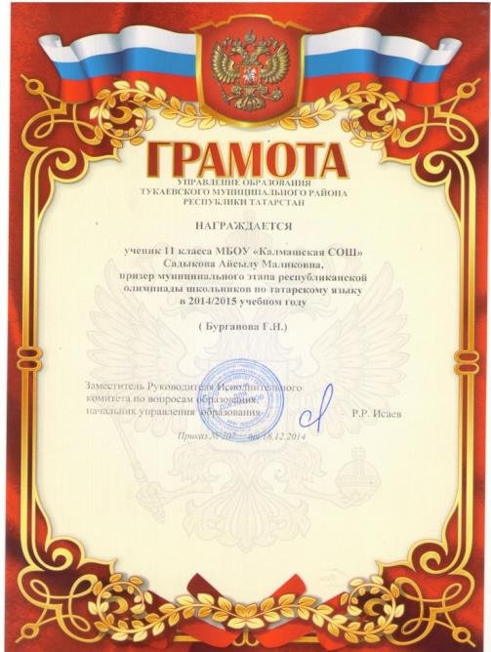
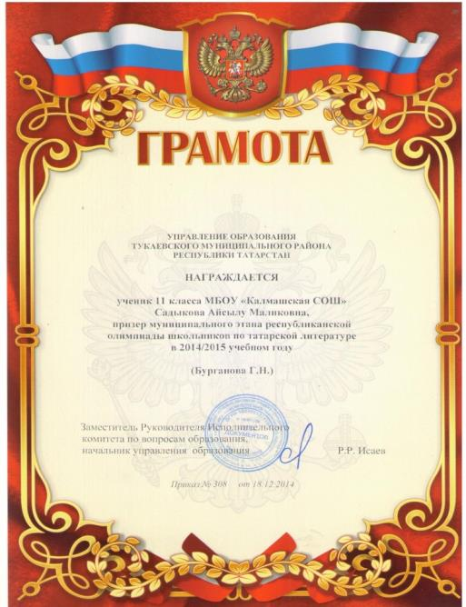
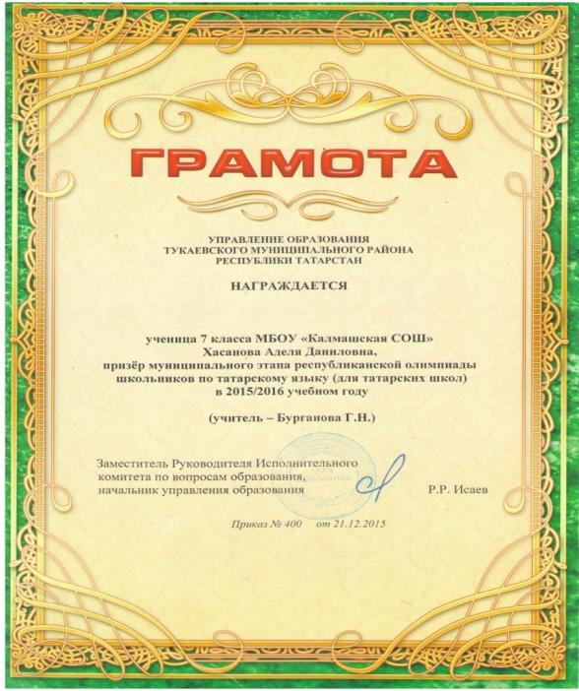
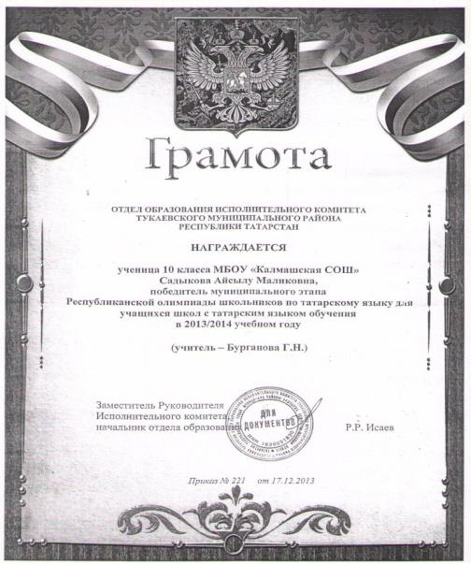
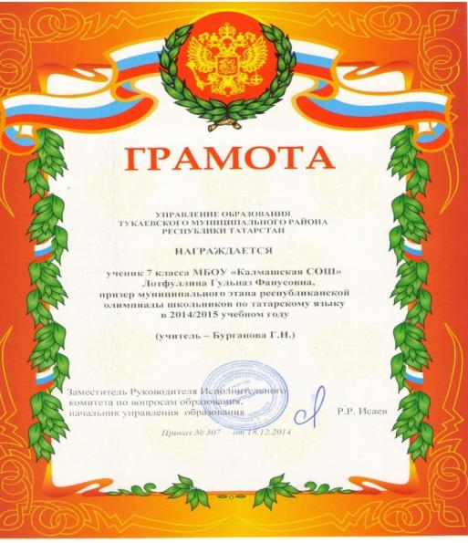
Победители, призеры районных предметных олимпиад

Slide 12
Результаты участия учащихся в конкурсах
Диплом за 1 место Республиканского конкурса стенгазет «Мы выбираем мир», «Мы за дружбу народов» в номинации «Мы выбираем мир», сентябрь, 2013 г.
Грамота призера муниципального этапа Республиканского конкурса сочинений посвященного истории органов прокуратуры России, март, 2014 г.
Грамота за 1 место в муниципальном этапе Республиканского конкурса творческих работ «Буду бдительным на льду!», декабрь, 2014 г.

Slide 13
Результаты участия учащихся в конкурсах
Грамота за 3 место в районном конкурсе сочинений на патриотическую тему «ПАМЯТЬ СЕРДЦА», посвященного 70-летию Победы в Великой Отечественной войне, март, 2015 г.
Грамота победителя в номинации «Видеоклип» в Республиканском конкурсе «Помоги первокласснику безопасно прийти в школу», 2015 г.
Грамота за 2 место в муниципальной выставке детского технического творчества «ДЕТИ. ТЕХНИКА. ТВОРЧЕСТВО-2015», 2015 г.

Slide 14
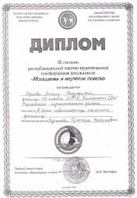
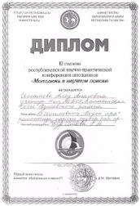
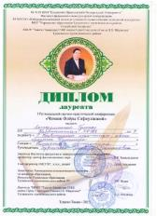
Результаты участия учащихся в конференциях
№ | Участник | Тема | Год, уровень | Результат
1 | Исламова Гульназ Анасовна | Республиканский научно-практическая конференция школьников «МОЛОДЕЖЬ В НАУЧНОМ ПОИСКЕ» | 2012,респуб-ликанский, Грамота лауреата
2 | Адиева Айсылу Радифовна | Республиканский научно-практическая конференция школьников «МОЛОДЕЖЬ В НАУЧНОМ ПОИСКЕ» | 2013, респуб-ликанский, Диплом III степени
3 | Исламова Алсу Анасовна | Республиканский научно-практическая конференция школьников «МОЛОДЕЖЬ В НАУЧНОМ ПОИСКЕ» | 2013, респуб-ликанский, Диплом III степени
4 | Адиева Айсылу Радифовна | I Региональная научно-практическая конференция «Чтения Флёры Сафиуллиной» | 2015, региональный, Диплом лауреата

Slide 15
Итоги ЕРТ по татарскому языку
.
№ | Учебный год | Качество | Успеваемость | Средний балл
1 | 2012-2013 | 100% | 100% | 4,5
2 | 2013-2014 | 100% | 87,50% | 4,25
3 | 2014-2015 | 100% | 60% | 3,80

Slide 16
ФОТОГРАФИИ

Slide 17
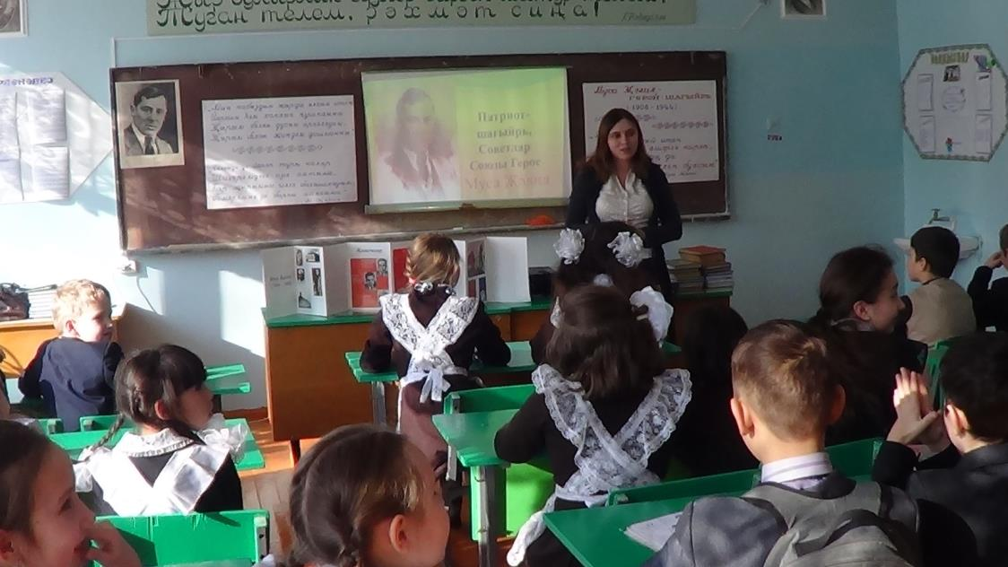
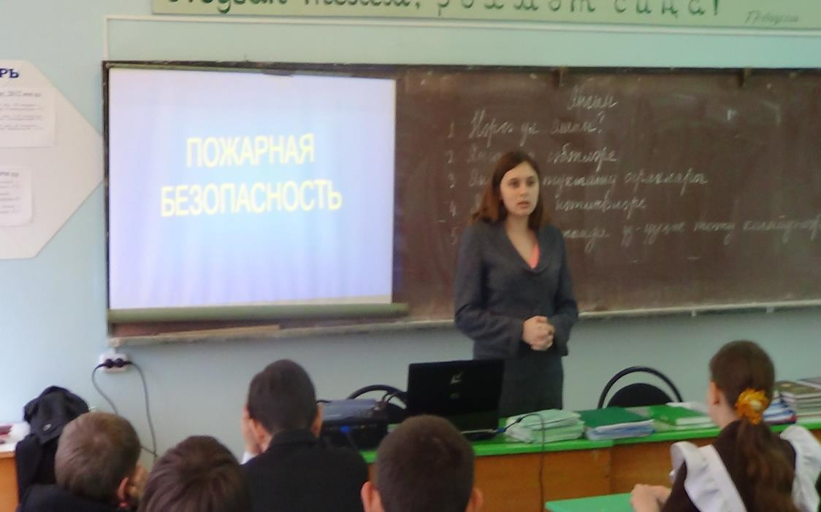

Slide 18
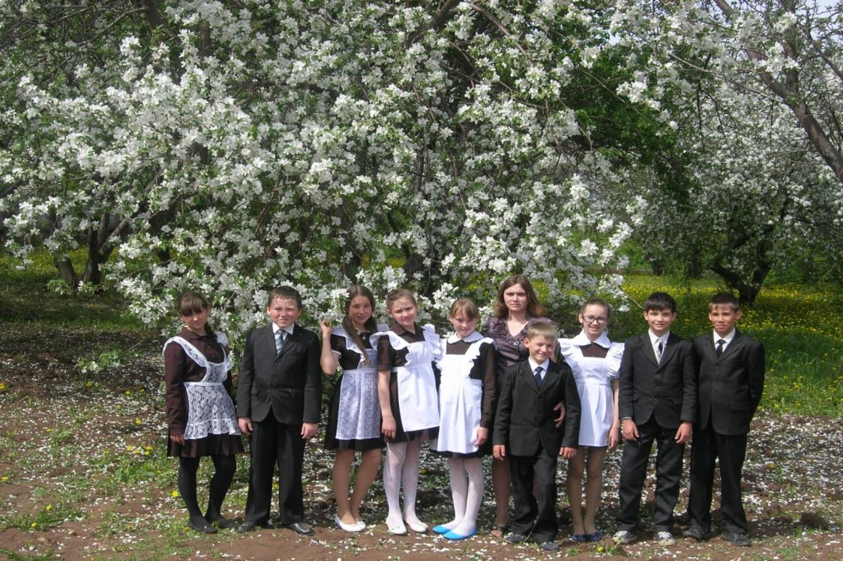
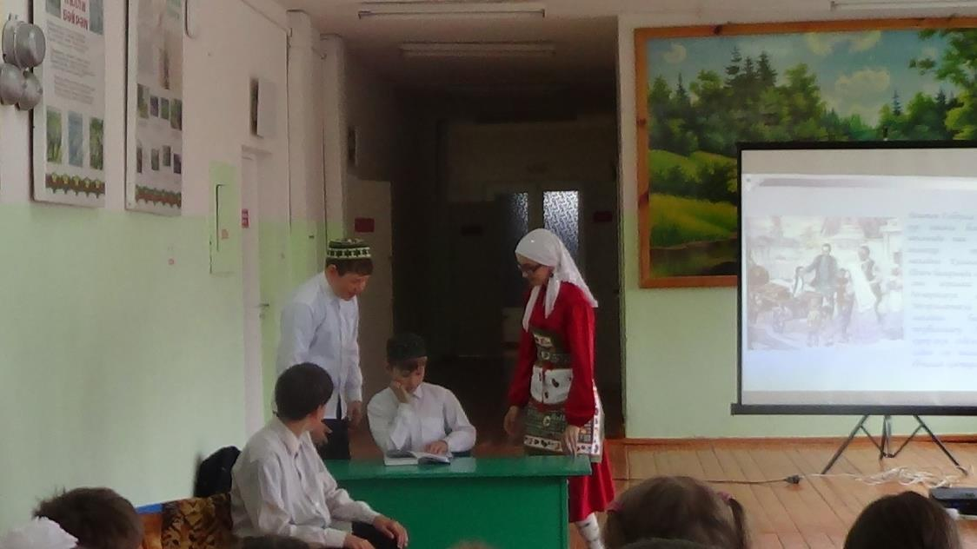

Slide 19
